Slide 1

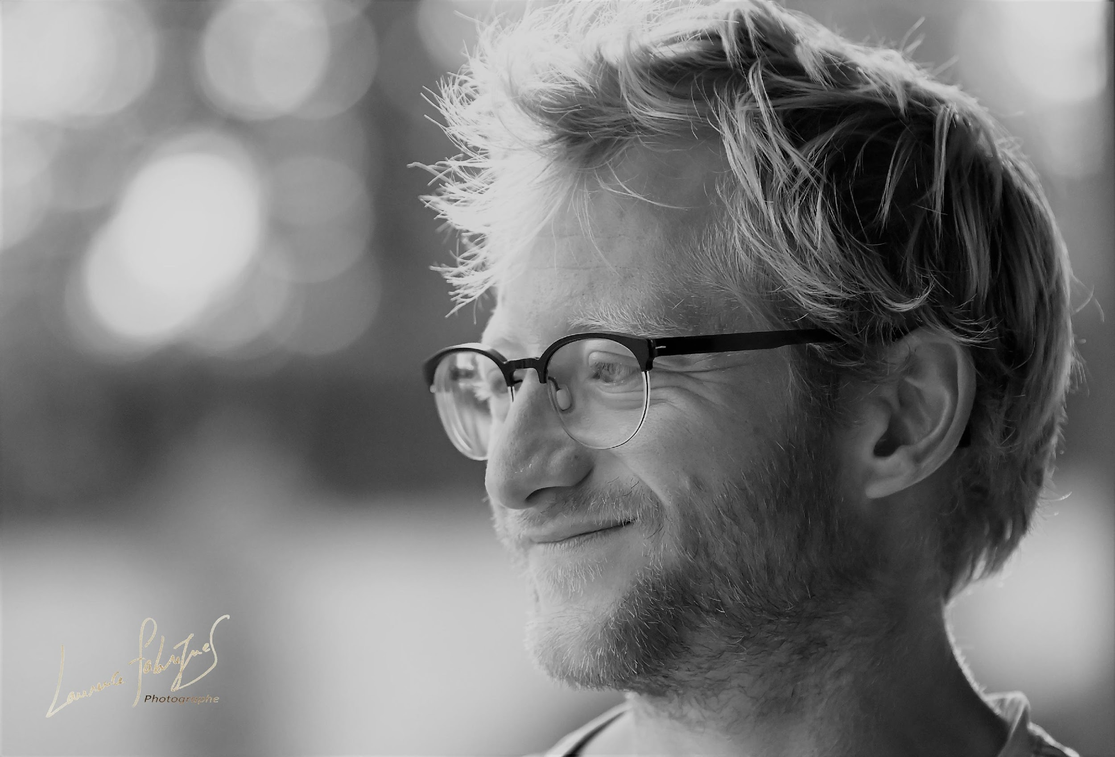
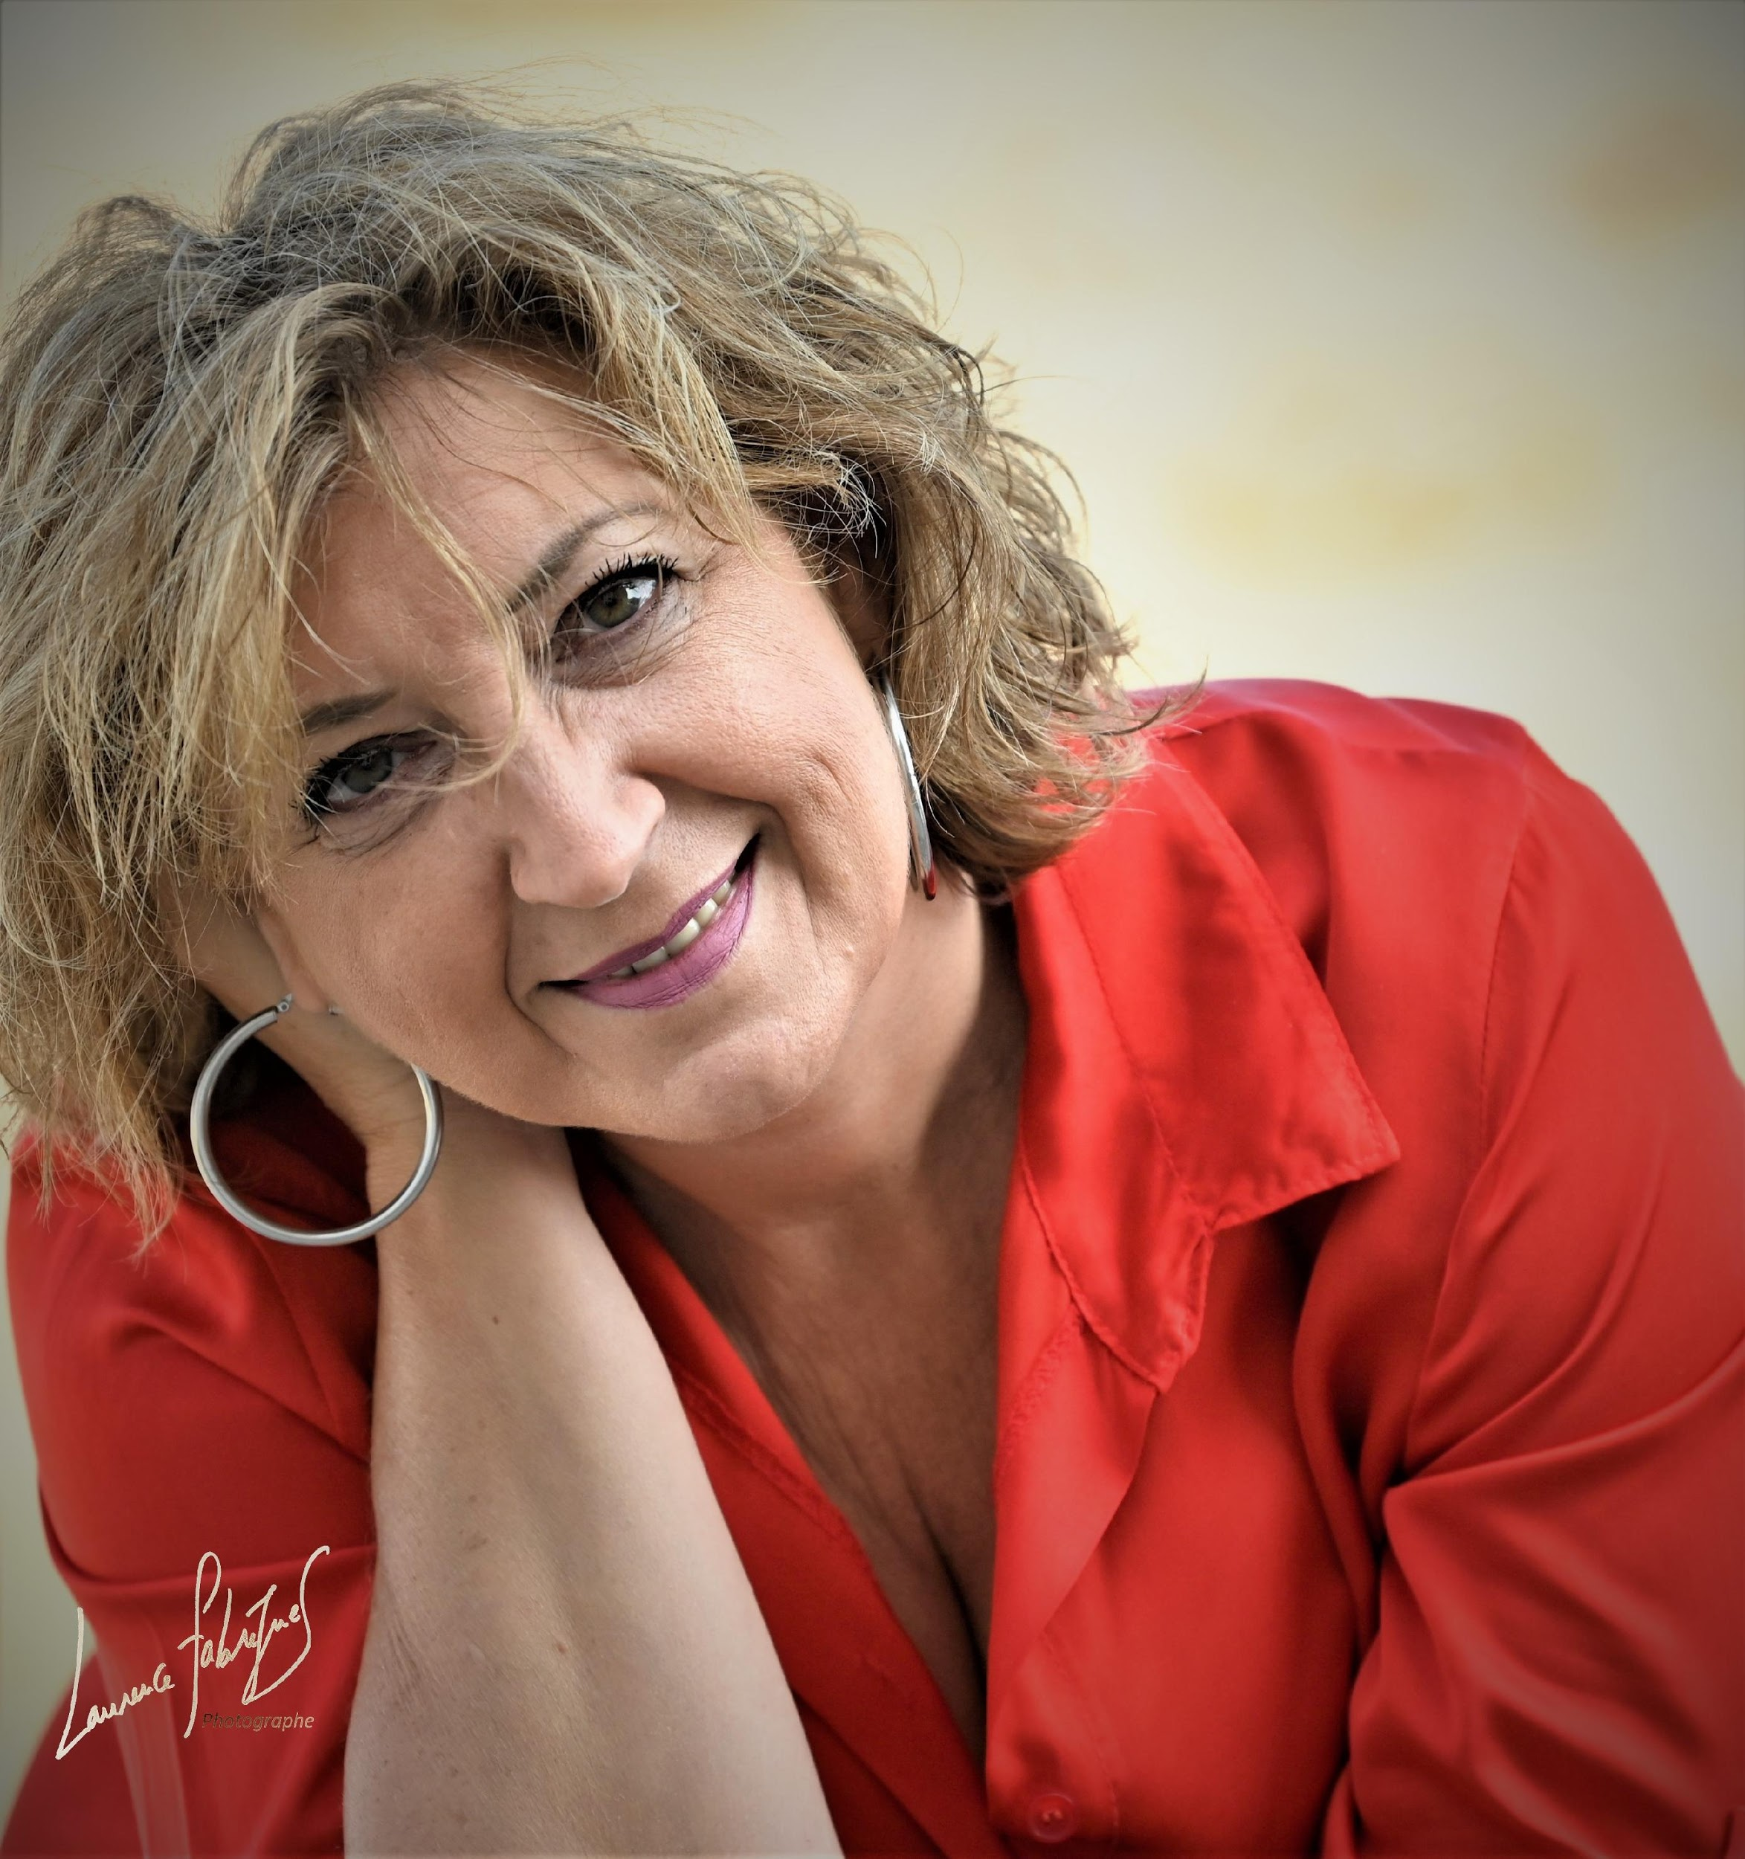
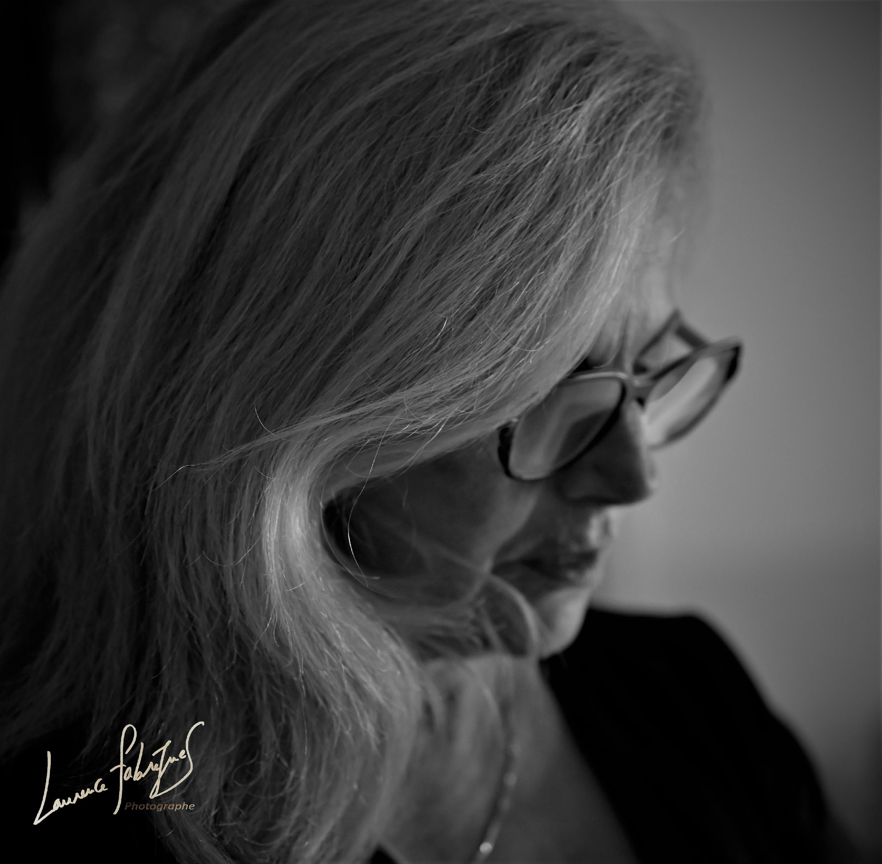
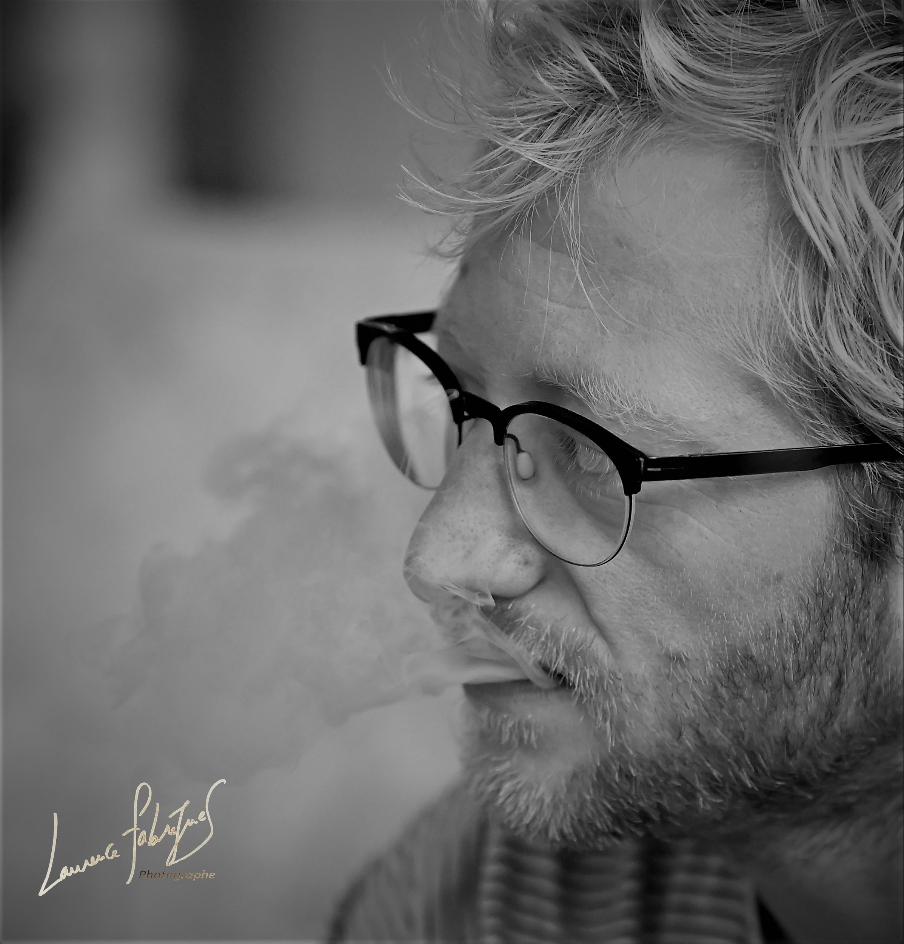
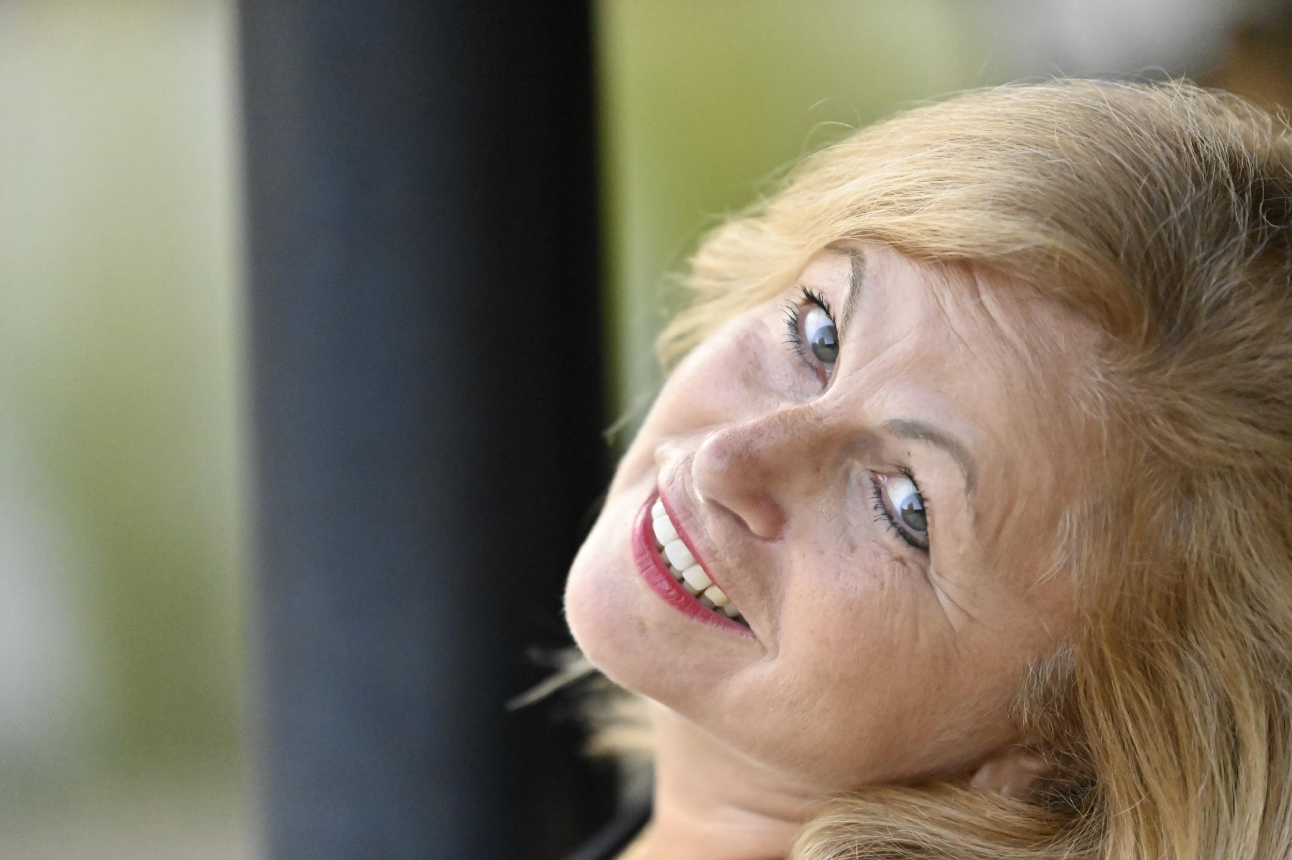
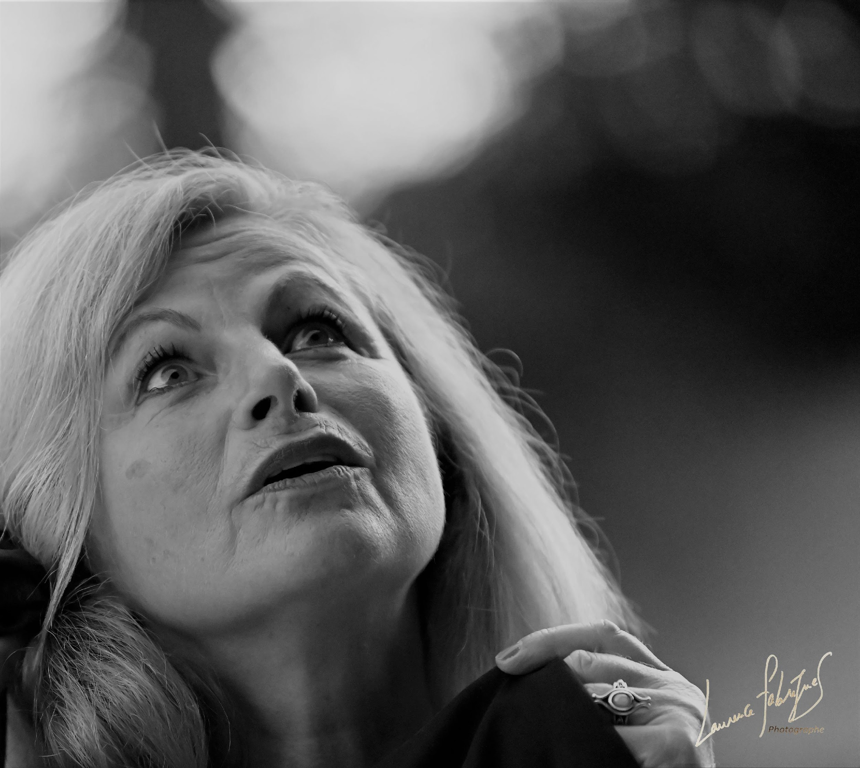
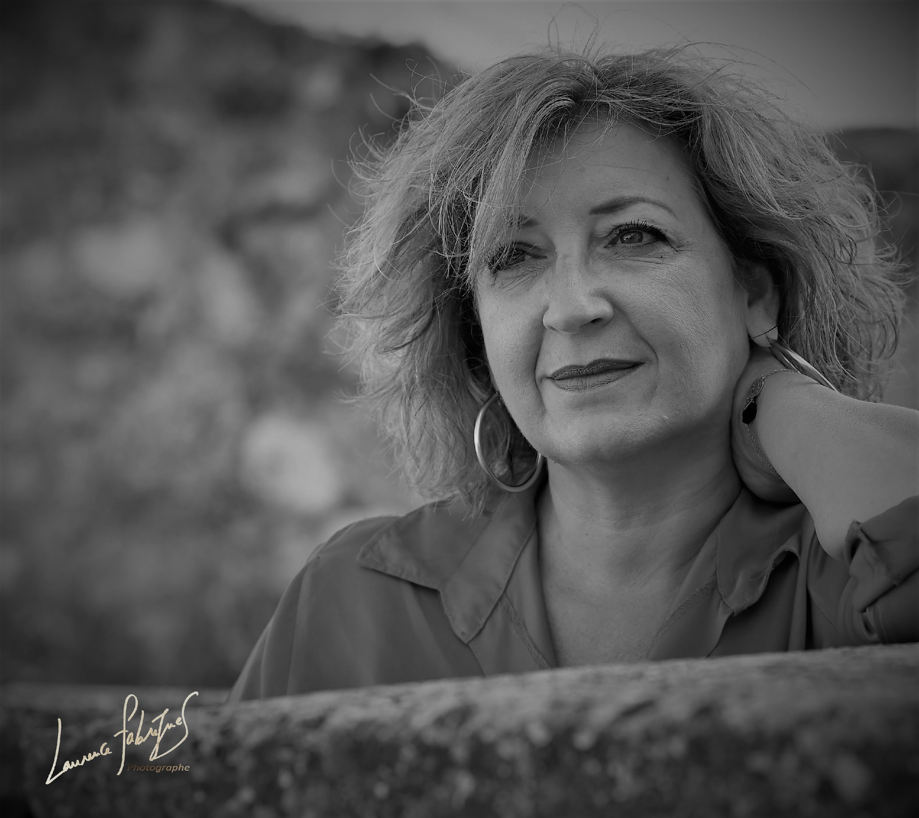
Atelier de groupe thérapeutique
Confiance en soi et image de soi
1 Pack de 5 ateliers d’hypnose + shooting photo
(2 photos numériques en noir et blanc ou couleur par atelier)
Durée : 2 heures par atelier
Intervenants :
Florence Catalifaud, hypnopractienne
Laurence Fabrègues, photographe professionnelle
Notre société accorde une place prépondérante à l’image et nous renvoie constamment des standards esthétiques : la minceur, le visage sans défaut, la musculature parfaite, la coiffure…
Le comblement d’un manque relève d’une réponse extérieure à soi, souvent immédiate, efficace à court terme et non dénuée d’effets secondaires. Bon nombre de personnes tentent ainsi de se rassurer, voire partir à la quête de sens, en comblant des manques.
La recherche d’une satisfaction réelle relève d’une démarche intérieure.
Lieu : Pôle Santé chez Khépri Santé à Nogent -sur-marne
L’hypnothérapie est idéale pour répartir à la conquête de son corps et de son esprit

